Slide 1
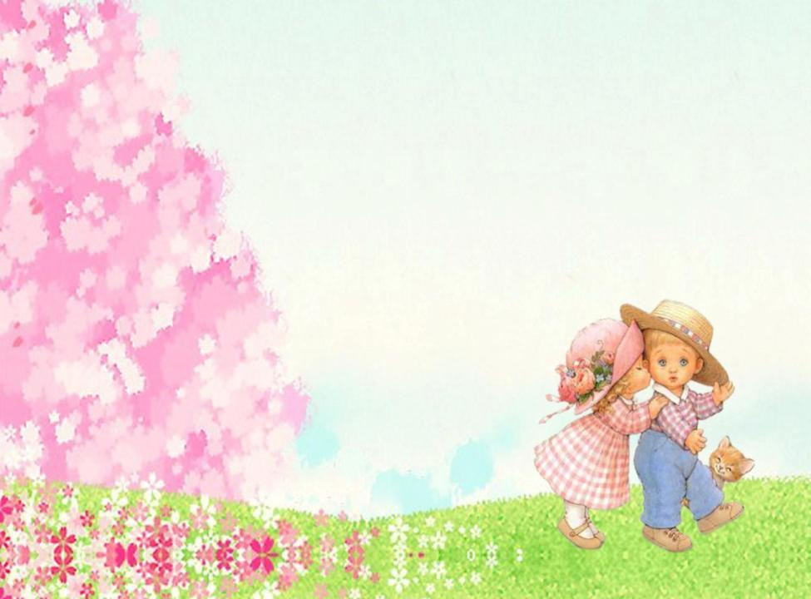
Подвижные игры
для детей первой младшей группы

Slide 2
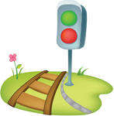
«Поезд»
ходьба
Задачи: Развивать у детей умение выполнять движения по звуковому сигналу, закреплять навык построения в колонну. Упражнять в ходьбе, беге друг за другом.
Описание: Дети строятся в колонну по одной стороне площадки. Первый – паровоз, остальные вагоны. Воспитатель дает гудок, дети начинают двигаться вперед (без сцепления). Вначале медленно, затем – быстрее, постепенно переходя на бег, произносят «Чу – чу – чу!». «Поезд подъезжает к станции» - говорит воспитатель. Дети постепенно замедляют темп и останавливаются. Воспитатель вновь дает гудок, движения поезда возобновляется.
Правила:
Двигаться можно только после гудка, т.е. по сигналу воспитателя.

Slide 3
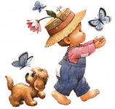
«По ровненькой дорожке»
ходьба
Цель: Развивать у детей умение двигаться ритмично, согласовывать движения со словами, находить свое место. Упражнять в ходьбе, прыжках, приседаниях, беге.
Описание: Дети сидят на стульях, воспитатель предлагает им пойти гулять. Они встают с места, свободно группируются или строятся в колонну. Воспитатель говорит «по ровненькой дорожке, шагают наши ножки, раз-два, раз-два, по камушкам, по камушкам, в яму - бух». При словах «По ровненькой дорожке..» дети идут шагом. «По камешкам» прыгают на двух ногах слегка продвигаясь вперед. «В яму бух» - присаживаются на корточки. Вылезли из ямы – дети поднимаются. После 2-3 повторов воспитатель произносит «по ровненькой дорожке устали наши ножки, вот наш дом – там мы живем».

Slide 4
«Солнышко и дождик»
(бег)
Цель: Учить детей ходить и бегать в рассыпную, не наталкиваясь друг на друга, приучать их действовать по сигналу воспитателя.
Материал: стульчики (домики).
Ход игры: Воспитатель говорит: «На небе солнышко! Можно идти гулять!». Дети бегают по всей площадке. На сигнал «Дождик! Скорей домой!» - бегут на свои места (в домик).
«Смотрит солнышко в окошко, светит в нашу комнату,
Мы захлопаем в ладоши, очень рады солнышку.
Топ-топ, , топ- топ,
Хлоп-хлоп, Хлоп-хлоп»

Slide 5
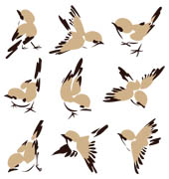
«Воробушки и автомобиль»
бег
Цель: Развивать у детей умение выполнять движения по сигналу. Упражнять в беге в разных направлениях и прыжках.
Описание: Границы площадки отмечаются флажками. На одном конце площадки на скамейках воробушки. На другом конце обозначается место для автомобиля – гараж. Автомобиль – воспитатель. «Воробушки вылетают из гнезда!» - говорит воспитатель, и дети начинают бегать в разных направлениях, подняв руки в стороны. Появляется автомобиль. Воробушки пугаются и улетают в гнезда. Автомобиль возвращается в гараж.
Правила:
Нельзя убегать за границы площадки
Вылетать из гнезда только по сигналу воспитателя.
Возвращаться в гнезда при появлении автомобиля.

Slide 6
«По дорожке, по тропинке»
ходьба
Описание: Воспитатель подзывает к себе детей и показывает, какая ровная дорожка нарисована (две параллельные линии на расстоянии 30см) . Предложить детям погулять по ровненькой дорожке, не заходя за линии.
Игру повторять на прогулке с различной мотивацией
( к кустику, к лавочке, к игрушке…)
ЦельОтрабатывать умение двигаться в одном направлении, не заходя за линии, не толкаясь.

Slide 7
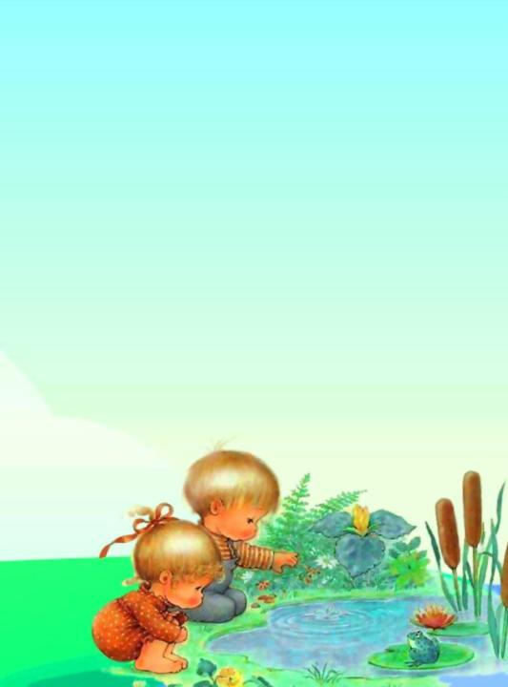
«По мостику через ручеёк.
прыжки
Цель: Научить правильно прыгать, ходить по узенькой дорожке, держать равновесие.
Описание: Воспитатель чертит две линии
( в помещении можно использовать шнуры) и говорит детям, что это река, затем кладёт через неё доску, мостик, и предлагает детям:
-Поучимся ходить по мостику!
Наблюдая , чтобы дети шли только по доске не наталкиваясь друг на друга, воспитатель напоминает, что идти надо осторожно, чтобы не упасть в реку. Дети проходят по доске в одну и другую сторону 2-3 раза.
Идти по мостику осторожно, стараясь не упасть «в реку», не толкаясь.

Slide 8
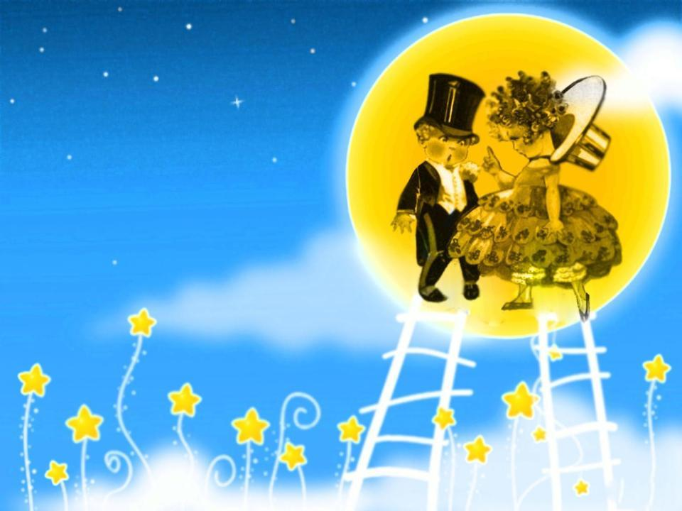
«Где звенит?»
Задачи: Развивать у детей наблюдательность,
выдержку
Описание: Дети стоят лицом к стене.
Помощник воспитателя прячется
в другом конце зала и звонит в
колокольчик .
Воспитатель говорит детям:
«Послушайте, где звенит,
и найдите колокольчик!».
Когда дети находят колокольчик,
воспитатель хвалит их , а затем
предлагает снова повернуться к стене.
Помощник воспитателя опять звонит в колокольчик.

Slide 9
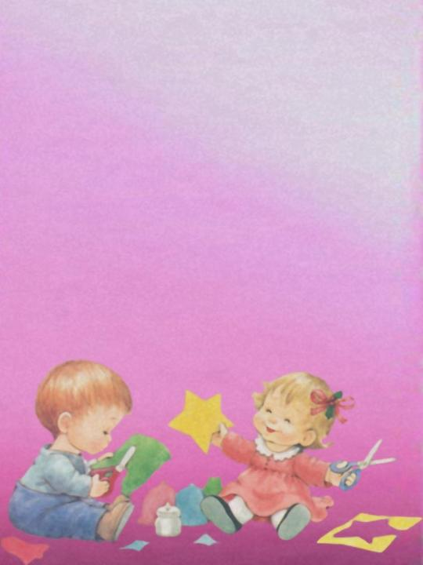
«Принеси флажок»
бег
Цель: Упражнять детей в беге, развивать ловкость, быстроту. Описание: Собрав группу детей (4-6 человек)
Воспитатель показывает им флажки и предлагает поиграть ими. Дети становятся около черты, проведённой на некотором расстоянии от стены.
С противоположной стороны площадки (комнаты) воспитатель ставит стул и кладёт на него флажки.
Между чертой и стулом складываются палки (2-3) на расстоянии 1м друг от друга

Slide 10
Пузырь (хоровод) Цель: научить детей становиться в круг, делать его то шире, то уже, приучать их согласовывать свои движения с произносимыми словами. Описание: дети вместе с воспитателем берутся за руки и образуют небольшой кружок, стоя близко друг к другу. Воспитатель произносит: Раздувайся, пузырь, Раздувайся большой, Оставайся такой, Да не лопайся. Играющие отходят назад и держатся за руки до тех пор, пока воспитатель не скажет: «Лопнул пузырь!». Тогда они отпускают руки и приседают на корточки, говоря при этом «Хлоп!». Указания: сначала в игре принимают участие 6-8 детей. При повторении могут играть 12-15.

Slide 11
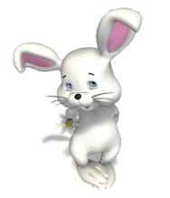
Попади в цель.(метание)
Цель: Упражняться в попадании в цель.
Описание; Для игры необходимо четыре обруча, на которые натянута тонкая бумага, три снежка (мячика) каждому участнику и игрушка (зайчик или лисичка). Взрослый держит обруч (вертикально) на уровне глаз ребенка, который стоит в 3 м от него. Ребенок бросает снежок (мячик) в цель (обруч) три раза. Если бумага прорвалась, то из образовавшегося отверстия показывается игрушка, которая как бы приветствует меткого стрелка. Если же снежок попал в цель, но не прорвал бумагу, игрушка появляется над обручем. За каждое попадание засчитывается одно очко.

Slide 12
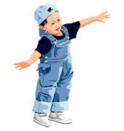
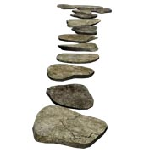
С камушка на камушек.(прыжки)
Ц е л ь. Приучать детей внимательно слушать воспитателя, выполнять прыжки Описание: дети стоят в одной стороне зала.. Воспитатель раскладывает на полу на расстоянии 20 см один от другого обручи. По сигналу дети переходят на другую сторону зала через обручи. Указания: вместо обручей можно использовать фанерные или резиновые круги на расстоянии 30-35 см. На участке круги можно начертить на земле.

Slide 13
Белые снежинки.(хоровод)
Цель: научить детей становиться в круг, делать его то шире, то уже, приучать их согласовывать свои движения с произносимыми словами.
Описание: Дети в этой игре выполняют роль снежинок. Они стоят в кругу и держатся за руки. Взрослый говорит: «Подул очень сильный ветер! Разлетайтесь, снежинки!», и дети разбегаются в разных направлениях, кружатся, танцуют и летают как снежинки. После того, как снежинки полетают на ветру, взрослый говорит: «Ветер стих!», и снежинки возвращаются в круг и берутся за руки.

Slide 14
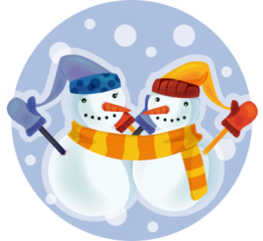
Кто бросит дальше снежок.(метание)
Цель: Учить детей соревноваться. Упражнять в бросании
Описание: Игроки становятся в шеренгу, у каждого в руке снежок. По сигналу - все одновременно стараются бросить снежок как можно дальше. Чей снежок пролетит дальше, тот и победил. Провести броски как правой, так и левой рукой.

Slide 15
Кто быстрее добежит до флажка.(бег)
Цель: Учить соблюдать правила игры. Реагировать на сигнал.
Описание: С одной стороны площадки на стульчиках сидят дети перед нарисованной линией. На линию выходят 3-4 ребенка и встают напротив стульчиков. На другом конце площадки лежат флажки.
На сигнал воспитателя «раз!» или «беги!» дети бегут к флажкам, берут их и поднимают вверх, затем кладут на место. Воспитатель отмечает, кто первый поднял флажки. Затем все дети, кто принимал участие, идут и садятся на свои места. На линию выходят следующая тройка или четверка детей. Игра заканчивается, когда все дети поднимут флажки вверх. Игру можно повторить 2-3 раза.

Slide 16
Живой лабиринт(бег)
Цель: Учить соблюдать правила игры. Реагировать на сигнал.
Описание: Лабиринт – разновидность пятнашек. Играют не менее 11 человек. Два из них водящие – кошка и мышка. Участники стоят упорядоченно, расставив руки в стороны, лицом в одну сторону (образуя коридоры). По команде ведущего (либо хлопок, либо свисток) все участники поворачиваются обратно. Кошке и мышке разрешается бегать только по коридорам. Если кошка поймала мышку, то они меняются ролями, либо с кем-то из стоящих в лабиринте.

Slide 17
Встречные перебежки.(бег)
Цель: Упражнять детей в беге, развивать ловкость, быстроту. Описание: Дети делятся на две подгруппы. Каждая становится в шеренгу за начерченными на противоположных сторонах площадки линиями. У одной группы в руках ленточки синего цвета, у другой - желтого. По сигналу "синие" дети с синими ленточками бегут на противоположную сторону площадки. Стоящие напротив дети протягивают вперед ладони и ждут, когда бегущие прикоснуться к ним рукой. Тот, кого коснулись, бежит на другую сторону площадки, останавливается и поднимает руки вверх.
Правила: Бежать строго по сигналу и после того, как коснулись рукой.
Пособия: ленточки синего и желтого цвета.

Slide 18
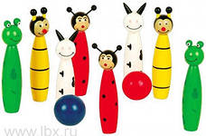
Сбей кегли.
( катание шара)
Цель: Учить детей основным правилам игры. Упражняться в сильном и резком катание шара в кегли правой рукой. Глазомер.
Материал: Кегли, шары.
Описание: дети располагаются на исходной черте в 2 м. от кегли, в руках у них по одному мячу большого диаметра. По сигналу: «Покатили!» дети прокатывают мячи, стараясь сбить кегли.

Slide 19
Найди свое дерево.(бег)
Цель: формировать умение действовать по сигналу, ориентироваться в пространстве; развивать ловкость, внимание, умение двигаться в разных направлениях.
Описание. С помощью воспитателя дети делятся на группы, каждая группа становится у определенного дерева. Это их домики. По сигналу воспитателя дети разбегаются по полянке в разные стороны. Затем по сигналу: "Найди свой домик!" - дети должны собраться группами к деревьям, у которых они стояли перед началом игры.
Указания к проведению. Игра может проводиться у деревьев, хорошо знакомых детям.

Slide 20
Найди свой домик.(бег)
Цель: формировать умение действовать по сигналу, ориентироваться в пространстве; развивать ловкость, внимание, умение двигаться в разных направлениях.
Ход игры: с помощью воспитателя дети делятся на группы, каждая из которых становится у определенного места. По сигналу они разбегаются по залу в разные стороны. После сигнала «Найди свой домик» - дети должны собраться группами у того места, где стояли вначале.
После освоения игры, исходные дома можно менять местами. Игра эмоциональнее проходит с музыкальным сопровождением.

Slide 21
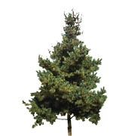
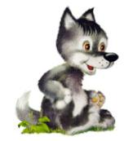
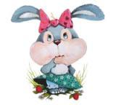
Зайцы и волк.(бег)
Цель: Учить выполнять функции волка и зайца, упражняться в прыжках на двух ногах с продвижением вперёд; закреплять умение играть по правилам.
Материал: Маски волка и зайцев.
Ход игры: На одной стороне дом зайцев, на другой – овраг волка. Воспитатель говорит:
Зайки скачут, скок, скок, скок, Осторожно слушают -
На зелёный на лужок.
Не идёт ли волк.
Травку щиплют, кушают,
Зайцы выпрыгивают из домиков и разбегаются по площадке. Движения выполняют соответственно тексту. Когда воспитатель произносит последнее слово, волк выходит из оврага и бежит за зайцами, стараясь их поймать.

Slide 22
Птичка в гнездышке.(ходьба или бег)
Ц е л ь. Учить детей ходить и бегать врассыпную, не наталкиваясь друг на друга; приучать их быстро действовать по сигналу воспитателя, помогать друг другу. Описание. Дети сидят на стульчиках, расставленных по углам комнаты. Это гнездышки. По сигналу воспитателя все птички вылетают на середину комнаты, разлетаются в разные стороны, приседают, разыскивая корм, снова летают, размахивая руками-крыльями, По сигналу воспитателя «Птички, в гнездышки!» дети возвращаются на свои места. Указания к проведению. Воспитатель следит, чтобы дети-птички действовали по сигналу, улетали от гнездышка как можно дальше и возвращались бы только в свое гнездышко. Для гнездышек можно использовать большие обручи, положенные на пол, а на участке это могут быть круги, начерченные на земле, в которых дети приседают на корточки. Воспитатель приучает детей быть внимательными во время бега, уступать место бегущим навстречу, чтобы не столкнуться; учит детей выпрыгивать из гнездышек (обруча).

Slide 23
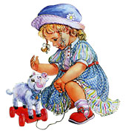
Береги предмет.(ловкость)
Цель: Развивать ловкость сноровку.
Описание: Играющие образуют круг. Один ребенок находится в середине круга (водящий), остальные стоят, несколько расставив ноги и держа руки за спиной. У ног каждого ребенка лежит кубик (или любой другой предмет). Водящий старается выхватить этот кубик, но играющий защищает его, приседает и закрывает руками не давая до него дотронуться. Как только водящий отходит, игрок встает.
Ребенок, не защитивший свой кубик, делает шаг назад из круга. Он временно не участвует в игре.
Когда водящему удается взять у двух-трех играющих, назначается новый водящий. При смене водящего, дети, стоящие за кругом, возвращаются в игру.

Slide 24
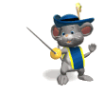
Мыши и кот.(бег)
Задачи: Развивать у детей умение выполнять движение по сигналу. Упражнять в беге по разным направлениям.
Описание: Дети – «мыши» сидят в норках (на стульях вдоль стены). В одном из углов площадки сидит «кошка» - воспитатель. Кошка засыпает, и мыши разбегаются по залу. Кошка просыпается, мяукает, начинает ловить мышей, которые бегут в норки и занимают свои места. Когда все мыши вернуться в норки, кошка еще раз проходит по залу, затем возвращается на свое место и засыпает.
Правила:
Воспитатель следит за тем, чтобы все дети выбегали из норок.
Воспитатель может использовать в игре – кошку – игрушку.
Варианты: Мышки перепрыгивают через ручеек, преодолевают препятствия, идут по мостику.
Художественное слово: Котик мышек не нашел и поспать к себе пошел,
Только котик засыпает, все мышата выбегают!

Slide 25
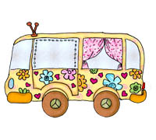
Автобус.(бег, ходьба)
Задачи: Развивать у детей умение различать цвета светофора и действовать по зрительному сигналу. Упражнять в беге и ходьбе колонной. Знакомить с ПДД.
Описание: Дети стоят вдоль стены в колонне парами, держа друг друга за руки, свободными руками держатся за шнур, концы которого связаны. Воспитатель в одном из углов комнаты, в руке три цветных флажка (красный, желтый, зеленый). Поднимает зеленый флажок – дети бегут (автобус двигается). Добежав до воспитателя – дети смотрят, не сменился ли цвет флажка. Если зеленый – движение продолжается, желтый или красный – дети останавливаются и ждут, когда появится зеленый.
Правила:
Бежать можно только на зеленый флажок.
При появлении желтого или красного колонна останавливается.

Slide 26
Мы шоферы.(бег)
Цель игры: научить детей бегать в разных направлениях, не наталкиваясь друг на друга, начинать движение и менять его по сигналу, находить своё место. Описание игры: Дети садятся на стульчики или скамеечки на одной стороне площадки или комнаты. На улице можно нарисовать для каждого ребенка кружок мелом на асфальте. Это воробышки в гнездышках. На противоположной стороне становится взрослый. Он изображает автомобиль. После его слов «Полетели, воробушки, на дорожку» дети поднимаются со стульев, бегают или скачут по площадке, размахивая руками-крылышками. При словах взрослого «Автомобиль едет, летите, воробушки в свои гнездышки!» или же после сигнала автомобиля «Би-бип!» автомобиль выезжает из гаража, воробышки улетают в гнезда (садятся на стулья, забегают в круги). Взрослый может отметить, кто из детей первым вернулся в гнездышко. Автомобиль проезжает пару раз по площадке, давая детям отдохнуть, и возвращается в гараж. Воробышки опять вылетают на дорожку. И т.д.
При словах взрослого «Автомобиль едет, летите, воробушки в свои гнездышки!» или же после сигнала автомобиля «Би-бип!» автомобиль выезжает из гаража, воробышки улетают в гнезда (садятся на стулья, забегают в круги). Взрослый может отметить, кто из детей первым вернулся в гнездышко. Автомобиль проезжает пару раз по площадке, давая детям отдохнуть, и возвращается в гараж. Воробышки опять вылетают на дорожку. И т.д.

Slide 27
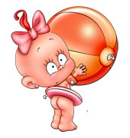
Принеси мяч.(бег)
Задачи: Развивать у детей умение выполнять движение по сигналу (по слову воспитателя), наблюдательность, сообразительность (выбрать тот мяч, который удобнее взять). Упражнять детей в беге по определенному направлению.
Описание: Дети сидят на стульях вдоль стены. На расстоянии 3-4 шагов от сидящих проводится черта, за которой по назначению воспитателя становятся 5-6 детей спиной к сидящим. Рядом с ними стоит воспитатель. В руках у него ящичек с небольшими мячами, по количеству стоящих детей. «Раз, два, три – беги!» - говорит воспитатель и выбрасывает вперед все мячи из ящика. Стоящие дети бегут за мячами, каждый догоняет какой-нибудь из мячей, бежит с ним к воспитателю и кладет его в ящичек. Затем дети садятся на свои мест, а за чертой становится другая группа. Игра заканчивается, когда все дети пробегут за мячом.
.
Правила:
Бежать за мячом можно только после слова «беги».
Поднимать и класть в ящик нужно только один мяч.
Варианты: Кто быстрее принесет мяч, преодоление преграды через набивное бревно

Slide 28
Попади в корзину(коробку).
(метание)
Цель: Учить детей соревноваться. Упражнять в бросании мяча
Описание: Ребенок становится на исходную линию (за условной чертой), в руках у него мешочек(мячик). По сигналу «Бросили!» ребенок метает мешочек вдаль. Ориентиром при метании могут быть различные предметы – корзина, обруч, кегли, кубики, мячи и т.д. Около ног ребенка можно положить несколько мешочков, чтобы увеличить количество бросков за один подход. По окончании метания дети бегут за мешочками.

Slide 29
Не замочи ног.(прыжки)
Цель: Упражнять в прыжках на двух ногах.
Описание: На площадке надо начертить небольшие кружки (диаметром 30—35 см) на расстоянии 30—35 см. Расположение кружков может быть разным — по одной линии, по всей площадке. Дети должны перебраться на противоположную сторону площадки, перепрыгивая из кружка в кружок. При выполнении упражнения они прыгают, отталкиваясь одновременно двумя ногами и стараясь не выходить за пределы кружков. При этом они приучаются энергично отталкиваться и мягко приземляться.

Slide 30
Снежная карусель.(бег)
Цель: Упражнять в беге в разных направлениях не наталкиваясь друг на друга; действовать по сигналу.
Описание: Взявшись за руки, дети образуют круг вокруг снеговика и изображают снежинки. По сигналу взрослого они идут сначала медленно, потом все быстрее, в конце концов бегут. После того как играющие пробегут по кругу несколько раз, взрослый предлагает им изменить направление движения, говоря: «Ветер изменился, полетели снежинки в другую сторону». Играющие замедляют движение, останавливаются и начинают двигаться в противоположном направлении. Сперва они двигаются медленно, а потом все быстрее и быстрее, пока взрослый не скажет: «Совсем стих ветер, снежинки спокойно падают на землю». Движение снежной карусели замедляется, дети останавливаются и отпускают руки.
После небольшого отдыха игра возобновляется.

Slide 31
Мой веселый звонкий мяч (прыжки)
Цель. Учить детей подпрыгивать на двух ногах, внимательно слушать текст и убегать только тогда, когда будут произнесены последние слова.
Описание. Дети сидят на стульях в одной стороне комнаты или площадки. Воспитатель становится перед ними на некотором расстоянии и выполняет упражнения с мячом; он показывает детям, как легко и высоко прыгает мяч, если отбивать его рукой, и при этом приговаривает:
Мой веселый звонкий мяч, Ты куда помчался вскачь? Красный, Желтый, Голубой,
Не угнаться за тобой! (С. Маршак)
Затем воспитатель вызывает 2—3 детей, предлагает им попрыгать одновременно с мячом и повторяет упражнение, сопровождая его словами. Закончив, он произносит: «Сейчас догоню!» Малыши перестают прыгать и убегают от воспитателя, который делает вид, что ловит их.

Slide 32
БЕГИТЕ КО МНЕ (бег)
Задачи: Учить детей действовать по сигналу. Упражнять в ходьбе и беге в прямом направлении.
Описание: Дети сидят на стульях, поставленных у одной из стен комнаты. Воспитатель отходит к противоположной стене и говорит «бегите ко мне!». Дети бегут к воспитателю. Воспитатель приветливо их встречает. Затем он переходит на другую сторону площадки и говорит «бегите ко мне!» На слова воспитателя «Бегите домой!» дети садятся на стульчики и отдыхают.
Правила:
Бежать к воспитателю только после слов «Бегите ко мне!»
Дети бегут к стульям и садятся только после слов «Бегите домой!»
Варианты: Вначале дети могут занимать любой стул, а затем находить свое место. Внести колокольчик. Позвонить, сигнал «Побежали!».

Slide 33
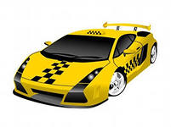
Такси (ходьба парами)
Цель. Приучать детей двигаться вдвоем, соразмерять движения друг с другом, менять направление движений, быть внимательным к партнерам по игре.
Описание. Дети становятся внутрь большого обруча (диаметром 1м), держат его в опущенных руках: один — у одной стороны обода, другой — у противоположной, друг за другом. Первый ребенок — водитель такси, второй — пассажир. Дети бегают по площадке или по дорожке. Через некоторое время меняются ролями.
Указания к проведению. Одновременно могут играть 2—3 пары детей, а если позволяет площадь — то больше. Когда дети научатся бегать в одном направлении, воспитатель может дать задание двигаться в разных направлениях, делать остановки. Можно место остановки обозначить флажком или знаком стоянки такси. На остановке пассажиры меняются, один выходит из такси, другой садится.

Slide 34
Хитрая лиса.(бег)
Цель: Упражнять в беге в разных направлениях не наталкиваясь друг на друга; действовать по сигналу.
Описание: Дети стоят в кругу плечо к плечу, заложив руки за спину. Воспитатель проходит сзади них и не заметно дотрагивается до любого ребенка. Ребенок, к которому дотронулся воспитатель, становится "хитрой лисой". Воспитатель предлагает кому - нибудь из детей внимательно посмотреть на своих товарищей, поискать глазами хитрую лису. Если ребенок сразу не найдет, то все дети спрашивают: "Хитрая лиса, где ты?" и внимательно следят за лицом каждого, покажется ли лисичка. После трех вопросов лиса отвечает: "Я тут!" и начинает ловить. Дети разбегаются в разные стороны. Когда лиса поймает 2 - 3 ребенка, игра заканчивается. При повторении выбирают другую лисичку.

Slide 35
Не опоздай.(бег)
Описание. Воспитатель раскладывает на полу по кругу кубики (или небольшие колечки, или погремушки). Дети становятся у кубиков. По сигналу воспитателя они разбегаются по всей комнате, по сигналу "Не опоздай!" бегут к кубикам. воспитатель бежит вместе с детьми, делая вид, что хочет взять кубик. Если дети быстро займут свои места, воспитатель должен похвалить их.
Во время игры воспитатель следит, чтобы дети дальше убегали от кубиков, не наталкивались друг на друга, помогали друг другу найти свой кубик, когда прозвучит сигнал.
Цель игр, приведенных ниже: учить детей ориентироваться по звуку, определять на слух, откуда раздался звук, двигаться по направлению звука; приучать действовать по сигналу, двигаться, не наталкиваясь друг на друга; учить детей находить определенный предмет.

Slide 36
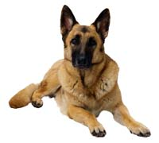
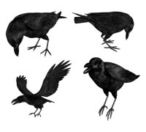
Вороны и собачка.( прыжки, бег)
Цель: научить детей подражать движениям и звукам птиц, двигаться, не мешая друг другу.
Описание:
Выбирается «собачка», остальные дети -«вороны».
Возле ёлочки зелёной
(Дети прыгают,)
Скачут, каркают вороны: (дети изображают ворону)
Тут собачка прибежала
(Дети убегают от
«собачки».)
Игра повторяется 2-3 раза.

Slide 37
ДОГОНИТЕ МЕНЯ (бег)
Задачи: Развивать у детей умение выполнять движения по сигналу воспитателя, двигаться в коллективе, не толкаясь. Упражнять детей в беге в прямом направлении.
Описание: Дети сидят на стульях на одной стороне площадки. «Догоните меня!» - предлагает воспитатель и бежит к противоположной стороне площадки. Дети бегут за воспитателем, стараясь его поймать. Затем воспитатель говорит «догоните меня!», и бежит в противоположную сторону. Дети снова его догоняют. После двух раз дети садятся на стулья и отдыхают, затем продолжают игру.
Правила:
Бежать за воспитателем только после сигнала «Догоните меня!».
Варианты: Внести мягкую игрушку и догонять ее. Убегать от игрушки.

Slide 38
Самолеты.(бег)
Цель: Упражнять в беге в разных направлениях не наталкиваясь друг на друга; действовать по сигналу.
Описание: Воспитатель говорит: «К полету приготовиться, завести моторы!» – дети выполняют вращательные движения руками перед грудью и произносят «Р-р-р». По сигналу «полетели!» - дети разводят руки в стороны и летят, разбегаются в разные стороны. По сигналу «на посадку!» - дети садятся на скамейку.

Slide 39
Зайки – попрыгайки.прыжки
Цель: упражняться в прыжках на двух ногах с продвижением вперёд.
Описание: Воспитатель читает стихотворение:
А под елкой зайки,
Зайки-попрыгайки.
Скок да скок, прыг да скок,
Зайки-попрыгайки.
Дети прыгают до окончания текста, затем – после паузы – можно повторить упражнение.

Slide 40
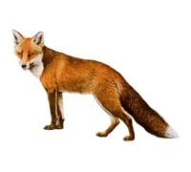
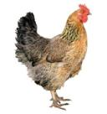
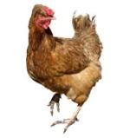
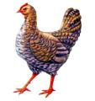
Лиса в курятнике.(бег)
Цель: Приучать детей выполнять разные функции. Ориентироваться в пространстве, быстро реагировать на команды.
Материал: Маски птиц и лисы.
Ход игры: Дети-птицы устраиваются на скамейке, это их гнёзда. Вдалеке норка лисы. Птицы слетают с гнезд на землю, перелетают с одного места на другое, ищут различных вредных насекомых. По сигналу воспитателя: «Лиса!» - все прячутся в свои гнёзда, а лиса выбегает из норы и пытается догнать птицу.

Slide 41
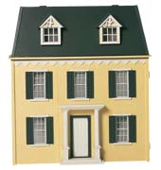
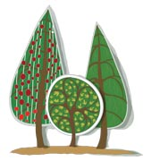
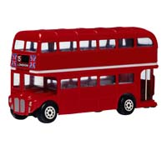
Найди нас.
(ориентировка в пространстве)
Цель: Учить ориентироваться. Воспитывать выдержку, смекалку.
Ход игры: Детям воспитатель называет предмет. Потом предлагает поискать, но только не кричать, а сказать на ушко, где он находится. Кто нашёл первый тот и ведущий в следующей игре.

Slide 42
Карлики – великаны.(внимание)
Цель: Развивать у детей умение выполнять движение по сигналу.
Описание: Главное правило в игре: садиться на корточки на слове «карлики» и вставать на носочки, вытянув руки вверх на слове «великаны». Слова говорит Воспитатель, дети стоят напротив него. Воспитатель сам показывает вместе со словом что надо делать. Сначала показывает и говорит медленно, потом все быстрее (может говорить слово «карлики» несколько раз подряд, а потом неожиданно – «великаны»). В конце пытается запутать детей: говорит «великаны», а сам садится на корточки, «карлики» - а сам встает.

Slide 43
НАСЕДКА И ЦЫПЛЯТА
(подлезание)
Цель: Учить выполнять функции «цыплят».
Материал: Верёвка с нанизанными на ней флажками, 2 стойки или 2 дерева(если на улице игра)
Ход игры: Дети изображают цыплят, а воспитатель наседку. На одной стороне площадки или комнаты огорожено место, это – дом. В доме помещается наседка с цыплятами. Наседка отправляется на поиски корма. Через некоторое время она зовёт цыплят: «Ко-ко-ко-ко». По этому сигналу цыплята подлезают под верёвку, бегут к наседке и вместе с ней гуляют по площадке. По сигналу воспитателя: «Большая птица!». Все цыплята бегут домой.
Правила:
По зову наседки все цыплята выбегают из дома, подлезая под веревку.
По сигналу «большая птица» цыплята должны возвращаться домой
Варианты: Цыплята взбираются на насест – скамейку, натягиваются 2 шнура на расстоянии друг от друга, роль наседки поручается самим детям.

Slide 44
Дорожка препятствий. (бег с препятствиями)
Цель: Учить детей правильно бежать в заданном направлении и одновременно выполнять простейшие задания.
Материал: палки
Ход игры: Игры с бегом:
1. Пробежать в среднем темпе как можно дальше (90-180м).
2. пробежать по краям площадки или по ровненькой дорожке, высоко поднимая колени.
3. Бежать, перешагивая через палки, рейки, положенные на землю.
4. Кто меньше сделает шагов, добежав до определённого места.
5. Кто быстрее пробежит дистанцию.

Slide 45
Брось дальше.(метание)
Цель: Учить соблюдать правило поочерёдности, пока действует один участник, остальные должны сдерживать свои действия. Упражняться в метании.
Описание: Игроки встают перед линией броска. От линии броска отмечаются дорожки шириной по 2 м, количество дорожек определяется возможностями игроков. Игроки совершают броски по очереди. Задача каждого игрока снежком попадать в дорожки. Сначала все бросают в первую дорожку, затем во вторую и т. д. Те, кто промахиваются, следующий бросок повторяют в ту же дорожку. Кто первый попадет в самую дальнюю дорожку, тот и побеждает.

Slide 46
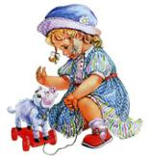
Найди где спрятано.
(ориентировка в пространстве)
Цель: Учить ориентироваться в комнате или на участке, выполнять действия по сигналу.
Материал: Любой предмет, который можно спрятать.
Ход игры: Дети стоят вдоль стены. Воспитатель показывает им предмет и говорит, что спрячет его. Воспитатель предлагает детям отвернуться к стене. Убедившись, что никто из детей не смотрит, прячет предмет, после чего говорит: «Пора!». Дети начинают искать предмет.

Slide 47
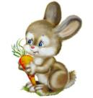
Зайцы.( бег, прыжки)
Задачи: Развивать у детей умение согласовывать движение со словами. Упражнять в беге. В подпрыгивании на двух ногах, нахождении своего места. Способствовать развитию речи.
Описание: На одной стороне площадки отмечаются места зайцев. Каждый становится на свое место. По сигналу воспитателя «Бегите в круг!» все дети собираются в круг, а один из зайцев, которого назначает воспитатель, становится в середину. Дети с воспитателем произносят стихи и выполняют движения под текст:
Зайка беленький сидит и ушами шевелит, - дети стоят в кругу,
Вот так, вот так он ушами шевелит! – шевелят кистями рук, подняв их к голове.
Зайке холодно сидеть, надо лапочки погреть,
Хлоп-хлоп, хлоп-хлоп, надо лапочки погреть – хлопают в ладоши.
Зайке холодно стоять, надо зайке поскакать
Скок-скок, скок-скок, надо зайке поскакать – прыгают на 2 ногах на месте.
Кто-то зайку испугал, зайка прыг и ускакал! – воспитатель хлопает в ладоши, дети разбегаются по своим домам.
Правила:
Дети убегают только после слов « И ускакал!», а собираются в круг после слов «Бегите в круг!»
Варианты: На полу выложить шнур со связанными концами. По сигналу перепрыгивают шнур. В середину можно поставить нескольких зайцев.

Slide 48
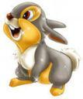
Зайка серый умывается…
(прыжки)
Цель: Упражнять в прыжках на двух ногах с продвижением вперёд. Учить соотносить действия со словами.
Материал: Маска зайки.
Ход игры: Все становятся в круг, выбирается зайка, он становится в центр круга. Дети, образующие круг говорят:
Зайка серый умывается. Вымыл хвостик,
Видно, в гости собирается, Вымыл ухо,
Вымыл носик Вытер сухо!
Зайка проделывает все движения, соответствующие тексту. Затем он подпрыгивает на двух ногах, продвигаясь (идёт в гости) к кому-нибудь из стоящих в кругу. Тот становится на место зайки.

Slide 49
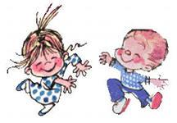
Перебежки. (бег с препятствием)
Цель: Учить детей правильно бежать в заданном направлении и одновременно выполнять простейшие задания.
Материал: палки
Ход игры: Игры с бегом:
1. Пробежать в среднем темпе как можно дальше (90-180м).
2. пробежать по краям площадки или по ровненькой дорожке, высоко поднимая колени.
3. Бежать, перешагивая через палки, рейки, положенные на землю.
4. Кто меньше сделает шагов, добежав до определённого места.
5. Кто быстрее пробежит дистанцию.

Slide 50
Лошадки
(Бег)
Цель: Упражнять в лёгком беге друг за другом в паре. Развивать реакцию на словесный сигнал.
Материал: Скакалки.
Ход игры: Дети делятся на 2 группы: одни изображают лошадок, другие – конюхов. У конюха есть вожжи. По сигналу воспитателя конюхи ловят лошадок, запрягают их (надевают вожжи). По указанию воспитателя дети могут ехать (бежать в паре) тихо, рысью или вскачь. Через некоторое время лошадей распрягают и выпускают на луг, конюхи садятся отдыхать.

Slide 51
Найди себе пару.
(ориентировка в пространстве)
Цель: Приучать детей действовать по сигналу, соблюдая правила игры. Упражняться в беге, ходьбе, нахождению своей пары.
Материал: Флажки или платочки нескольких цветов.
Ход игры: Детей должно быть нечётное количество. Детям раздаются флажки, по сигналу (один удар в бубен) они разбегаются по залу, а на сигнал, два удара в бубен должны найти себе пару (с одинаковыми флажками должны стоять рядом). Кому не хватило пары, все ему говорят:
Ваня, Ваня, не зевай (Маня, Оля…),
Быстро пару выбирай.

Slide 52
Попади в круг.
(метание)
Цель: Учить соблюдать правило поочерёдности, пока действует один участник, остальные должны сдерживать свои действия. Упражняться в метании мешочка одной рукой в цель; развивать глазомер.
Материал: Круг и мешочек наполненный песком.
Ход игры: Дети строятся в колонну по одному. У первого мешочек с песком он должен бросить его в круг, затем взять мешочек и отдать следующему.

Slide 53
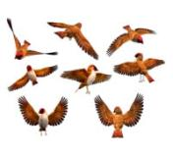
Перелет птиц.
(лазание)
Цель: Развивать реакцию на словесные сигналы. Упражняться в лазание по гимнастической лестнице.
Материал: Гимнастические лестницы, маски птиц.
Ход игры: Дети стоят на одном конце зала, они птицы. На другом конце зала вышка (гимнастическая стенка). По сигналу воспитателя: «Птицы улетают!» - птицы летят расправив крылья. По сигналу «Буря!» - птицы летят на вышку – скрываются от бури на деревьях. После слов: «Буря прекратилась», - птицы снова летят.

Slide 54
Перебежки на перегонки.
(Бег)
Цель: Приучать детей действовать по сигналу, упражняться в беге на коротких дистанциях.
Материал:
Ход игры: Несколько детей становятся в ряд лицом к кустику, до которого надо бежать. По сигналу воспитателя: «Раз, два, три – беги!» - дети бегут до куста, а затем возвращаются шагом.

Slide 55
Не забегай в круг.
(бег)
Цель: Развивать ловкость и сноровку.
Материал: Чертится круг или делается из верёвки.
Ход игры: Дети располагаются за линией круга на одной стороне, воспитатель становится в центр круга. Дети перебегают на другую сторону, забегая в круг и быстро выбегая из него, а воспитатель ловит только тех, кто не успел выбежать из круга.

Slide 56
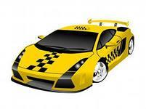
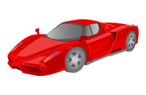
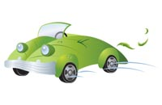
Цветные автомобили.(бег)
Цель: Учить детей выполнять функцию водителя. Развивать реакцию на цветовой сигнал. Упражняться в лёгком беге с поворотом влево – вправо.
Материал: рули синие, жёлтые, зелёные. Флажки таких же цветов.
Ход игры: Дети размещаются вдоль стены комнаты или по краю площадки. Они автомобили. Каждому из них даётся флажок или руль какого-либо цвета. Воспитатель стоит лицом к играющим в центре комнаты (площадки). Он держит в руке 3 цветных флажка. Когда воспитатель поднимает флажок какого-нибудь цвета, то дети с таким же цветом руля (флажка) бегут по площадке, изображая автомобиль. Когда воспитатель опускает флажок, то дети останавливаются и направляются каждый в свой гараж.

Slide 57
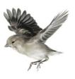
Воробушки и кот.(бег, прыжки)
Задачи: Развивать у детей умение размещаться в пространстве и двигаться в коллективе, не задевая друг друга. Действовать по сигналу, упражнять в прыжках в глубину, с места в длину, в быстром беге.
Описание: Дети вдоль стен: на скамейках, на больших кубах или в обручах. Это воробушки на крыше или в гнездышках. Поодаль сидит кошка – воспитатель. «Воробушки полетели!» - говорит воспитатель. Воробушки спрыгивают с крыши, расправив крылья – руки в стороны. Бегают в рассыпную по всей комнате. «Кошка спит». Просыпается, произносит «мяу – мяу!», бежит догонять воробушков, которые прячутся, заняв свои места. Пойманных воробушков кошка отводит к себе в дом.
Правила:
Воробушки спрыгивают по сигналу воспитателя «Воробушки, полетели!».
Воробушки возвращаются на места. Когда кошка произносит «Мяу!».
Варианты: Ввести второго кота. Воробушки клюют зернышки.

Slide 58
С кочки на кочку.(бег, прыжки)
Цель: Упражнять в прыжках на двух ногах(одной ноге) с продвижением вперёд.
Описание:На игровой площадке чертятся две ровные или извилистые линии на расстоянии 3—5 м. Это берега, между которыми располагается болото. На поверхности болота начерчены на расстоянии 20—30 см друг от друга кочки-кружки. Дети становятся на одном берегу болота. Их задача, перепрыгивая с кочки на кочку, перебраться на другой берег болота. Прыгать можно на одной или на двух ногах.
Кто из играющих детей оступится и попадет ногой в болото, тот выбывает из игры.
Вариант игры: каждый из играющих вместо нарисованных кочек получает по две дощечки, переставляя которые и становясь на них, можно перебраться на другой берег.

Slide 59
Лохматый пес.
(бег)
Цель: Приучать детей поочерёдно выполнять разные действия.
Материал:
Ход игры: Один из детей изображает пса; он ложится на коврик, голову кладёт на протянутые руки. Остальные дети тихонько подходят к нему со словами:
Вот лежит лохматый пёс,
В лапы свой уткнувши нос,
Тихо, смирно он лежит,
Не то дремлет, не то спит.
Подойдём к нему, разбудим
И посмотрим, что-то будет.
Пёс вскакивает, начинает лаять. Дети разбегаются. Пёс гонится за ними.

Slide 60
Найди флажок.(ориентировка в пространстве)
Задачи: Развивать у детей наблюдательность, выдержку (не открывать глаза до сигнала «пора»).
Описание: Дети сидят на стульях, по слову воспитателя дети встают и поворачиваются лицом к стене, воспитатель прячет флажки по числу детей. «Пора!» - говорит воспитатель. Дети поворачиваются к нему лицом и идут искать флажки. Тот, кто нашел флажок, садится на свое место. Когда все флажки найдены. Дети идут вдоль площадки. Держа флажок в руке. Впереди колонны идет тот, кто первый нашел флажок. По сигналу «На места!» дети садятся на стулья и игра начинается снова.
Правила:
Поворачиваться лицом к воспитателю можно только после слова «пора!».
Варианты: Вместо словесного указания использовать колокольчик. Кто первый найдет флажок, тот его и прячет. Летом прячут флажок в кустах, за деревьями.

Slide 61
Мыши в кладовой.( подлезание, бег)
Задачи: Развивать у детей умение выполнять движения по сигналу. Упражнять в подлезании, в беге.
Описание: Дети – мыши сидят в норках, на скамеечках. На противоположной стороне площадки натянута веревка на высоте 50 см. Это кладовая. Сбоку от играющих сидит кошка – воспитатель. Кошка засыпает, мыши бегут в кладовую. Проникая в нее они нагибаются, чтобы не задеть веревку. Там они присаживаются и как будто грызут сухарики или другие продукты. Кошка просыпается, мяукает и бежит за мышами. Мыши убегают в норки. Возвратившись на место, кошка засыпает и игра возобновляется.
Правила:
Мыши могут бежать в кладовую только тогда, когда кошка заснет.
Возвращаться в норки мыши могут лишь после того, как кошка проснется и замяукает.
Варианты: Мышки подлезают под дугу, убегая в норки, вводится вторая кошка.

Slide 62
Зайцы и жучка.(ходьба, бег)
Цель: Учить детей ходить и бегать в рассыпную, не наталкиваясь друг на друга, приучать их действовать по сигналу воспитателя.
Описание:На одной стороне площадки собачка Жучка, а на другой – Зайцы (их домики, норы можно обозначить обручами). По середине площадки – «забор»(очертить или выделить веревкой)
За забором находится огород, который охраняет Жучка.
Перед началом игры Зайцы находятся в норах, а Жучка – дома. Воспитатель подает команду «Зайцы, в огород!» Зайцы оказавшись в огороде, едят капусту (бегают, прыгают).
Когда Воспитатель произнесет: «Жучка!» или «Гав-гав!» - Жучка начинает ловить Зайцев (нужно дотронуться до Зайца рукой, и он остается на месте). Зайцы бегут к норам, где они оказываются в безопасности. Заяц должен бежать в свою, а не в соседнюю нору. Воспитатель отмечает пойманных Зайцев и отпускает их в норы (позже они могут снова наведаться в огород). Жучка идет на свое место. По условиям игры она может преследовать Зайцев до их нор. Наиболее ловкими считаются ребята, которые ни разу не попались Жучке.

Slide 63
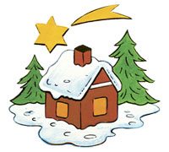
Бездомный заяц.( прыжки, бег)
Цель: учить не наталкиваться друг на друга; ориентироваться в пространстве; выполнять в процессе игры несложные задания воспитателя.
Описание: Дети-зайцы делают из скакалок, сложен­ных кольцом, домики. По сигналу воспитателя зайцы выбегают из домиков, скачут друг за другом, прыгают на одной ноге. Воспитатель убирает один домик. Зайцы спешат занять любой домик, но одному домика не хватает. Он становится «бездомным зайцем». Теперь он выступает в роли ведущего, произнося:
Зайцы в поле побежали,
По полянке поскакали
Дети выбегают и резвятся на площадке. Игра продолжается.

Slide 64
Догони свою пару.(бег)
цель: Развивать у детей решительность, упражнять в беге с увертыванием.
Описание: Двое детей становятся один за другим на расстоянии 2-3 шагов у края площадки. По сигналу: «Раз два, три - беги!» - стоящий впереди бежит на противоположную сторону площадки, где проведена черта, за которой ловить нельзя. Стоящий сзади должен поймать убегающего до того, как он достигнет черты. Если ловящий не поймает убегающего, они выполняют задание еще раз, а если поймает, дети меняются ролями.

Slide 65
Не попадись.( бег,прыжки)
Цели: упражнять в беге с увертыванием, учить детей прыжкам через линию (или шнур).
Описание: Чертят круг. Играющие стоят за кругом на расстоянии полушага. Выбирают водящего. Он становится в центр круга. Дети прыгают в круг и выпрыгивают обратно. Водящий бегает в кругу, стараясь коснуться играющих в то время, когда они находятся в кругу. Тот, до кого дотронулся водящий, отходит в сторону. Через 1 мин воспитатель прекращает игру и считает пойманных. Выбирают нового водящего. Игра повторяется.

Slide 66
Идите ко мне.(ходьба)
Цели: развитие быстрой речи и техники ускоренного шага.
Описание: Играющие стоят за спиной водящего на расстоянии 5-6 м; водящий говорит:
«Быстро шагай,
Оглянусь – замирай!
Раз, два, три… Стой!»
Водящий поворачивается к детям, а они замирают в одной из заранее оговоренных поз. Кто не успел – присаживается на корточки. Тот, кто вперед дотронется до водящего, им и становится. Игра повторяется 3-4 раза.

Slide 67
У оленя дом большой. (бег)
Цель: Развивать у детей решительность, упражнять в беге с увертыванием.
Описание: выбирается волк, остальные дети зайцы. На одной стороне площадки зайцы, на другой воспитатель. Воспитатель играет роль оленя и зазывает зайцев в свой дом. Дом большой – 3 раза, Смотрит он в своё окошко. Зайка по лесу бежит, И оленю в дверь стучит: -Стук, стук, Дверь открой! Там в лесу охотник злой. -Зайка, зайка не зевай. Быстро в дом мой забегай.
Волк ловит зайцев ,а они пытаются спастись в доме оленя.

Slide 68
Совушка.(ходьба,бег,внимание)
Цели: развитие внимания, реакции на словесную команду и произвольной регуляции поведения.
Описание: На площадке обозначается гнездо совы. Остальные – мышки, жучки, бабочки. По сигналу «День!» - все ходят, бегают. Через некоторое время звучит сигнал «Ночь!» и все замирают, оставаясь в той позе, в которой их застала команда. Совушка просыпается, вылетает из гнезда и того, кто пошевелится, уводит в свое гнездо.

Slide 69
Жмурки.
(ориентировка в пространстве)
Цель: Учить ориентироваться в пространстве с завязанными глазами, соблюдать правила игры и прислушиваться к различным движениям играющих.
Материал: Небольшое ограниченное пространство (веранда, зал). Косынка.
Ход игры: Воспитатель одному из детей завязывает глаза, а другие тихо стоят или тихо бегают на ограниченном месте, «жмурка» пытается поймать детей. Кого поймал, тот и «жмурка».

Slide 70
Краски. (ориентировка в пространстве)
Цель: учить ориентироваться в цвете, соблюдать правила игры.
Описание: Дети берут ленты трех (или двух) цветов, повязывают их друг другу на руку (или заправляют конец ленты сзади под резинку спортивных брюк). Затем все выстра­иваются вдоль линии по одной стороне площадки. Воспитатель говорит: «Приготовились!», и все принимают положение высокого старта. Сигналом для начала бега является название цвета ленты, например «Желтые!» По этому сигналу бегут дети только с желтой лентой, Остальные должны остаться на месте. Добежав до про­тивоположной стороны площадки, дети остаются там. Затем воспитатель называет другой цвет, потом третий. При повторении дети бегут в противоположном направлении. И так меняются 3—4 раза.

Slide 71
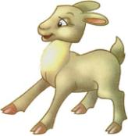
Волк и козлята. (бег, прыжки)
Цели: упражнять в прыжках в высоту через шнур с разбегу, развивать координацию движений.
Описание: Поперек площадки двумя линиями обозначается ров (ширина 80 см). Во рву – волк. Дети стоят у края площадки – это козлята. Воспитатель говорит: «козлята, в поле!» Дети бегут на противоположный край площадки, по пути перепрыгивая ров. Волк бегает. Не выходя за пределы рва, и ловит тех козлят, которые не смогли перепрыгнуть (коснулись земли в пределах рва). Козлята резвятся в поле. Через некоторое время воспитатель говорит: «Козлята, домой!» Дети вновь перепрыгивают ров, и игра продолжается.

Slide 72
По трудной дорожке.
(Бег)
Цель: Учить двигаться по ограниченной площади опоры, сохраняя равновесие.
Материал: Дорожка из верёвочек или начерченная на земле.
Ход игры: По дорожке ширенной 15-20 см и длиной 4-5 м дети должны пробежать, не наступая на линии.

Slide 73
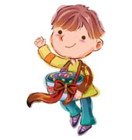
Раз,два,три – беги. (бег)
Цели: учить детей бегать врассыпную, развивать ориентировку в пространстве.
Описание: Дети стоят в кругу, взявшись за руки. Выбирают ловишку, который становится в центр круга. По команде «Раз, два, три, лови!» дети разбегаются по площадке, а ловишка старается их поймать (коснуться рукой). Нельзя ловить того, кто успел присесть и дотронуться рукой до земли. Когда будет поймано 3-4 детей, выбирают нового ловишку. Игра повторяется 3-4 раза.

Slide 74
Мышеловка. (бег, подлезание)
Цели: развитие памяти, учить детей во время бега соблюдать расстояние между друг другом, упражняться в подлезании.
Описание: Дети распределяются на две неравные подгруппы. Меньшая (примерно треть играющих) образуют круг – мышеловку. Остальные – мыши. Они находятся за кругом. Дети, изображающие мышеловку, берутся за руки и идут по кругу, приговаривая:
Ах, как мыши надоели, Берегитесь же, плутовки,
Развелось их просто страсть. Доберемся мы до вас.
Все погрызли, все поели, Вот поставим мышеловки,
Всюду лезут – вот напасть. Переловим всех за раз!
По окончании стихотворения дети останавливаются и поднимают сцепленные руки. Мыши вбегают в мышеловку и тут же выбегают с другой стороны. По сигналу воспитателя «Хлоп!» дети, стоящие в кругу, опускают руки и приседают. Мышеловка считается захлопнутой. Мыши, не успевшие выбежать из круга, считаются пойманными. Они становятся в круг, и игра повторяется. Когда поймана большая часть мышей, дети меняются ролями, и игра продолжается.

Slide 75
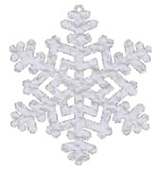
Устроим снегопад. (театрализованная игра)
Цель: Развивать у детей ловкость и умение выполнять движение по сигналу, упражнять в беге с увертыванием.
Описание: Снег, снег кружится, (Дети встают в круг и
кружатся.) Белая вся улица!
Собрались мы в кружок,
Завертелись, как снежок! (Приседают на корточки.)
Сколько снегу намело,
Стало все белым, бело. (Воспитатель делает вид что сгребает лопатой “снежинок” детей)
Надо мне лопату взять,
Снег в большой сугроб собрать!
(Все сильно дуют и разбегаются.)
Как подует Дед Мороз сильней,
Разлетайтесь вы, снежинки
веселей!

Slide 76
Ловлю птиц на лету. (бег)
Цель: Развивать у детей ловкость и умение выполнять движение по сигналу, упражнять в беге с увертыванием.
Описание: В центре располагается водящий с лёгким мячом, привязанным на резинке к руке, - это охотник. Остальные – птицы, летающие вокруг. Под музыку птицы летают вокруг охотника, стараясь увернуться от мяча.
Охотник пытается мячом осалить летающих птиц, поворачиваясь в разные стороны. Но, не сходя с обозначенного места. Осаленные птицы приседают на месте. По окончании музыки охотник подсчитывает количество сбитой дичи. Игра повторяется с другим охотником. В конце игры отмечается победитель, осаливший наибольшее число игроков.

Slide 77
Найди свой цвет. (бег, ходьба)
Задачи: Развивать у детей внимание, умение различать цвета, действовать по сигналу. Упражнять в беге, ходьбе.
Описание: Дети получают флажки 3-4 цветов и группируются по 4-6 человек в разных углах комнаты, в каждом углу воспитатель ставит на подставке цветной флажок. По сигналу воспитателя «Идите гулять!» дети расходятся по площадке. На слова «Найди свой цвет!» - дети собираются возле флага соответствующего цвета. Воспитатель отмечает, какая группа быстрей собралась.
Правила:
Выходить из домиков можно по сигналу воспитателя «Идите гулять!».
Бежать и собираться возле флажка соответствующего цвета только после слов «Найдите свой цвет!»
Варианты: Предложить закрыть глаза, переставить флажки, стоящие в углах комнаты.

Slide 78
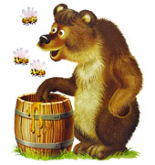
У медведя во бору.
(Бег)
Цель: Приучать детей поочерёдно выполнять разные функции (убегать и ловить).
Материал: Грибы, ягоды, корзинки, маска медведя.
Ход игры: Определяется берлога медведя (на конце площадке) и дом детей на другой. Дети идут в лес гулять и выполняют движения соответственно стиху, который произносят хором:
У медведя во бору,
Грибы, ягоды беру,
А медведь не спит
И на нас рычит.
Как только дети закончили говорить стихотворение медведь с рычанием встаёт и ловит детей, они бегут домой.

Slide 79
Ловишка. (бег)
Цель: Учить детей ходить и бегать в рассыпную, не наталкиваясь друг на друга, приучать их действовать по сигналу воспитателя.
Описание: Играющие встают в круг, выбирают ловишку. Все, кроме ловишки, берут цветную ленту и закладывают сзади за пояс или за ворот. Ловишка встает в центр круга. По сигналу воспитателя «Беги!» дети разбегаются по площадке. Ловишка догоняет их, стараясь вытянуть у кого-нибудь ленточку. Лишившийся ленточки временно отходит в сторону. По сигналу воспитателя" «Раз, два, три. В круг скорей беги!» дети собираются в круг. Ловишка подсчитывает количество лент и возвращает их детям. Игра возобновляется с новым ловишкой.

